Slide 1
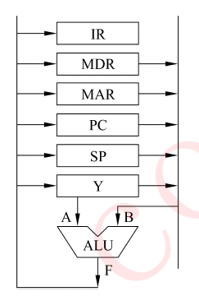
题1、某计算机的CPU 内部结构如图所示。两组总线之间的所有数据传送通过ALU 。ALU 还具有完成以下功能的能力：
F＝A； F＝B
F＝A＋１；F＝B＋１
F＝A－１；F＝B－１
写出转子指令（JSR）的取指和执行周期的微操作序列。JSR指令占两个字，第一个字是操作码，第二个字是子程序的入口地址。返回地址保存在存储器堆栈中，堆栈指示器始终指向栈顶。

Slide 2
解：
① PC→B，F＝B，F→MAR，Read；取指令的第一个字
② PC→B，F＝B＋1，F→PC
③ MDR→B ，F＝B，F→IR
④ PC→B，F＝B，F→MAR ，Read；取指令的第二个字
⑤ PC→B，F＝B＋１，F→PC
⑥ MDR→B，F＝B，F→Y
⑦ SP→B，F＝B－1，F→SP，F→MAR ；修改栈指针，返回地址压入堆栈
⑧ PC→B，F＝B ，F→MDR，Write
⑨ Y→A，F＝A，F→PC；子程序的首地址→PC
⑩ End

Slide 3
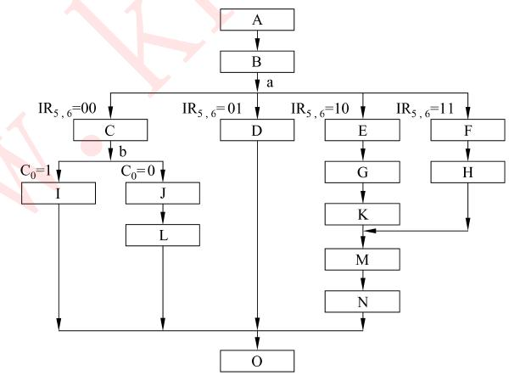
题2、下图给出了某微程序控制计算机的部分微指令序列。图中每一框代表一条微指令，分支点a由指令寄存器IR的第5、6两位决定，分支点b由条件码C₀决定。现采用下址字段实现该序列的顺序控制，已知微指令地址寄存器字长8位。
（1）设计实现该微指令序列的微指令字之顺序控制字段格式。
（2）给出每条微指令的二进制编码地址。
（3）画出微程序控制器的简化框图。

Slide 4

解：（1）该微程序流程有两处有分支的地方，第一处有4路分支，由指令操作码IR5、IR6指向4条不同的微指令，第二处有2路分支，根据运算结果C₀的值决定后继微地址。加上顺序控制，转移控制字段取2位。图中共有15条微指令，则下址字段至少需要4位，但因已知微指令地址寄存器字长8位（μMAR7～μMAR0），故下址字段取8位。微指令的顺序控制字段格式如下：
（2）转移控制字段2位：
00：顺序控制
01：由IR5、IR6控制修改μMAR4、μMAR3。
10：由C₀控制修改μMAR５。
微程序流程的微地址安排如图所示。每条微指令的二进制编码地址见表

Slide 5
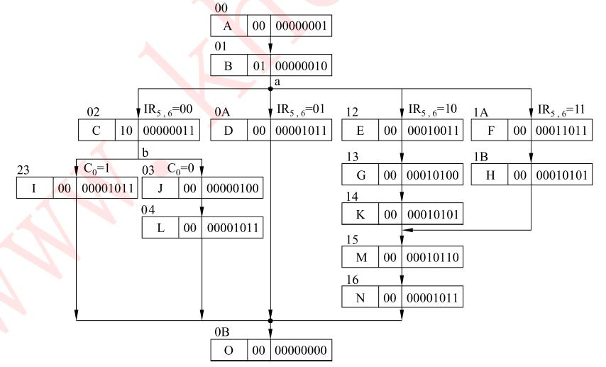

Slide 6
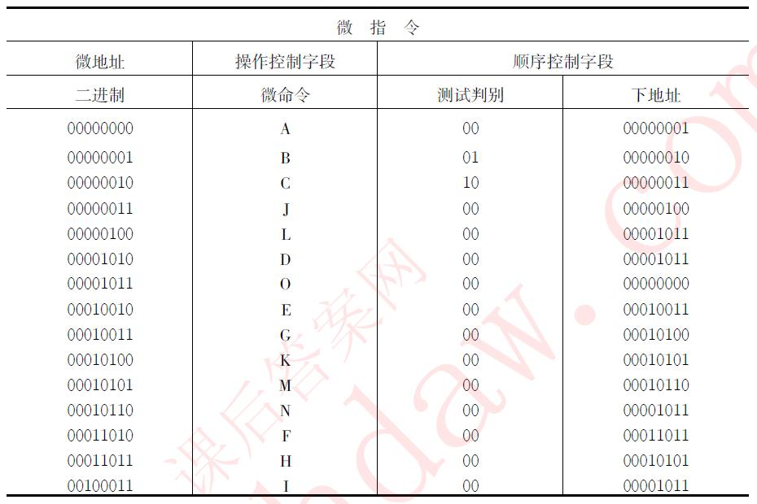

Slide 7
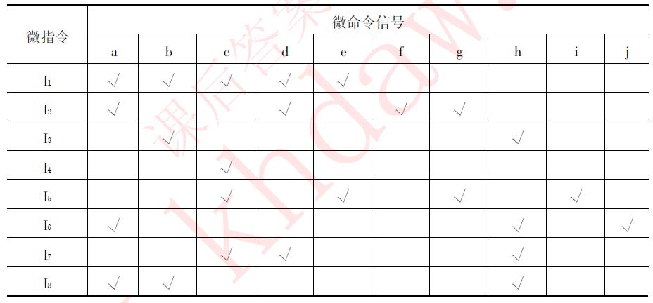
题3、某机有8条微指令I1～I8，每条微指令所含的微命令控制信号如下表所示，a～j分别代表10种不同性质的微命令信号，假设一条微指令的操作控制字段为8位，请安排微指令的操作控制字段格式，并将全部微指令代码化。

Slide 8
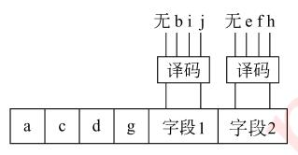
解：因为微指令的操作控制字段只有8位，所以不能采用直接控制法。又因为微指令中有多个微命令是兼容性的微命令，如微指令I1中的微命令a～e，故也不能采用最短编码法。最终选用字段编码法和直接控制法相结合的方法。将互斥的微命令安排在同一段内，兼容的微命令安排在不同的段内。b、i、j这3个微命令是互斥的微命令，把它们安排在一个段内，e、f、h这3个微命令也是互斥的，把它们也安排在另一个段内。此微指令的操作控制字段格式如图所示。其中：字段1的译码器输出对应的微命令为：
00：无
01：b
10：i
11：j
字段２的译码器输出对应的微命令为：
00：无
01：e
10：f
11：h

Slide 9
将全部8条微指令代码化可以得到：
I1：１１１００１０１
I2：１０１１００１０
I3：０００００１１１
I4：０１００００００
I5：０１０１１００１
I6：１０００１１１１
I7：０１１０００１１
I8：１００００１１１

